Slide 1

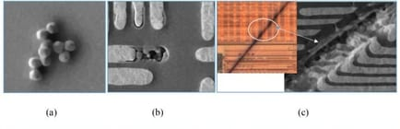
KVKA QDGTZ080.61 ET results
●
M3 ACI CD
WAFER | MEAN (nm) | 3σ (nm) | RANGE (nm) | Δ vs TARGET
W14(POR) | 28.55 | 1.23 | 3.72 | +0.05
W19(POR) | 28.54 | 1.21 | 3.59 | +0.04
W02 | 28.75 | 1.75 | 5.74 | +0.25
W07 | 28.65 | 1.69 | 5.06 | +0.15
W15 | 28.71 | 1.93 | 5.73 | +0.21
W04 | 28.71 | 1.71 | 5.52 | +0.21
W09 | 28.69 | 1.79 | 5.85 | +0.19
POOLED | 28.66 | 1.59 | 5.85 | +0.16
post CMP defect review SEM / CMP defect review SEM
●
평가목적 ; M3 clean DIO3 rinse 추가 평가
●
평가결과 ;
POR 대비 Split A(organic acid clean) 진행 시 ACI CD 0.2 nm 상향
- Split B(DIO3) ACI CD Δ+0.16 nm
Line Rs median POR 대비 +3.9% 상승
Via Rc median POR 대비 +2.2% 상승
ET 결과 VMA/CMA POR 대비 동등수준 / CMBSRP 2.7%p 열화, VCHN 2.6%p 열화
Cu edge corrosion / BTA residue 에 의한 leakage 증가 추정
현 조건 호환 불가 — chemistry 희석비 조정 split 재평가 예정 (M3 DC 기준)

Slide 2
M3 clean split condition
Split | WF# | 조건 | 비고
POR | W14, W19 | POR chemistry / POR brush | Reference
A | W02, W07, W15 | organic acid clean | 보완 조건
B | W04, W09 | DIO3 rinse 추가 | 보완 조건
●
Note
M3 이전·이후 공정은 전 WF POR 동일 진행
ACI 측정: CD-SEM 49 pt / WF

Slide 3
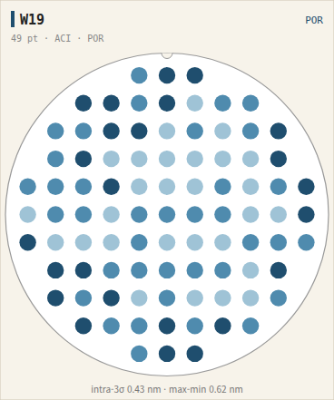
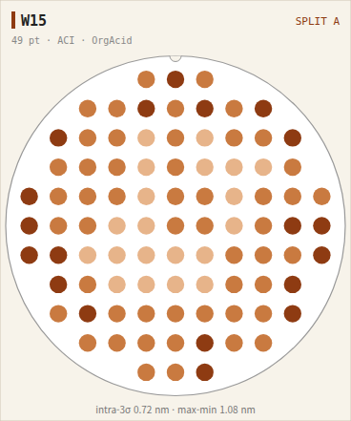
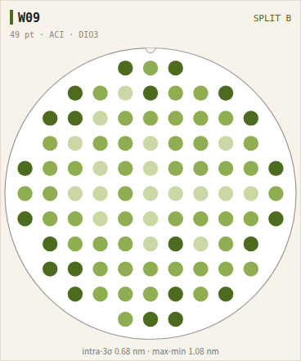
M3 ACI CD wafer map
Split A: ACI CD POR 대비 Δ+0.16 nm, edge 영역 편차 확대
Split B: ACI CD POR 대비 Δ+0.16 nm, edge 영역 편차 확대

